Slide 2

Xây dựng Hệ thống giao đồ ăn YummyZoom
Sinh viên thực hiện: Hoàng Nguyên Vũ - 20215171
Giảng viên hướng dẫn: ThS. Đỗ Tuấn Anh

Slide 3
NỘI DUNG
Đặt vấn đề và Định hướng giải pháp
Khảo sát và Phân tích yêu cầu
Công nghệ sử dụng
Thiết kế – triển khai – đánh giá
Đóng góp – Kết luận – Hướng phát triển

Slide 4
1. Đặt vấn đề và Định hướng giải pháp

Slide 5
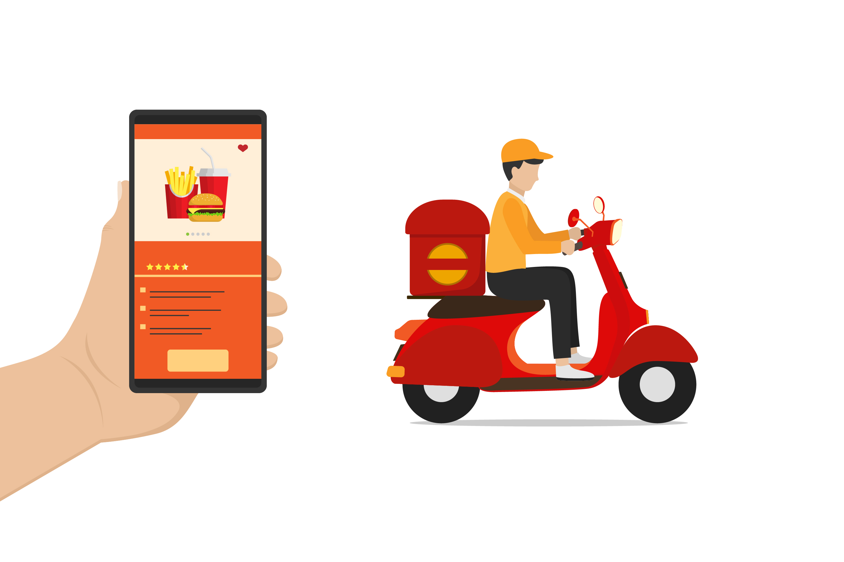

Bối cảnh và bài toán
Thị trường giao đồ ăn tăng trưởng mạnh (Việt Nam ~ 1,2 tỷ USD (2023); dự báo tăng trưởng 15–20%/năm)
Nhóm mục tiêu: sinh viên & nhân viên văn phòng
Nhu cầu: nhanh chóng – minh bạch tiền bạc – dễ dàng phối hợp
Notes:
Thị trường giao đồ ăn online ở Việt Nam tăng trưởng rất mạnh; báo cáo trong phần khảo sát nêu quy mô khoảng 1,2 tỷ USD năm 2023 và dự báo tăng trưởng 15–20%/năm.
Với nhóm sinh viên và nhân viên văn phòng, việc đặt đồ ăn theo nhóm – nhất là giờ trưa – diễn ra thường xuyên, nên nhu cầu không chỉ là ‘đặt được’, mà còn là đặt nhanh, rõ ràng tiền bạc, phối hợp tiện lợi.

Slide 6
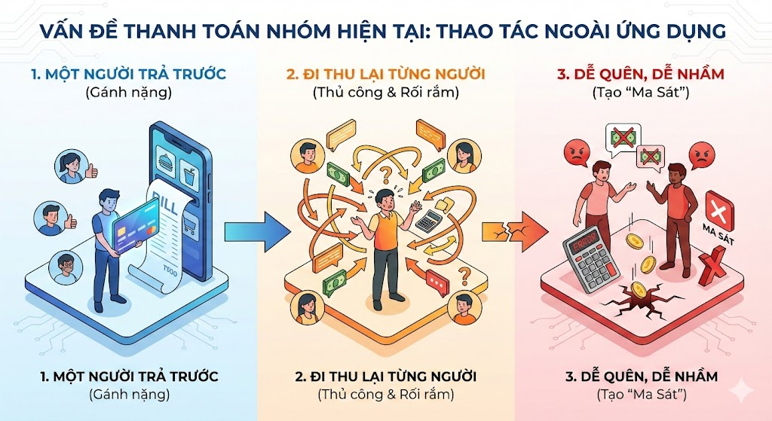
Pain point: Đặt nhóm nhưng thanh toán “kẹt”
Một người thanh toán toàn bộ → phải thu lại tiền của từng người khác
Tốn thời gian, dễ thiếu/sai, “ma sát” trong quy trình nhóm
Cơ hội khác biệt: tách thanh toán theo từng thành viên
Notes:
Các nền tảng lớn làm rất tốt phần tìm quán, đặt món, theo dõi đơn. Nhưng khi rơi vào kịch bản đặt nhóm, vấn đề nổi lên ở bước thanh toán: thường phải có một người trả trước, rồi sau đó đi thu lại từng người.
Đó là thao tác ngoài ứng dụng: vừa mất thời gian, vừa dễ quên, dễ nhầm, và tạo ‘ma sát’ trong nhóm. Đây chính là điểm YummyZoom tập trung giải quyết.

Slide 7
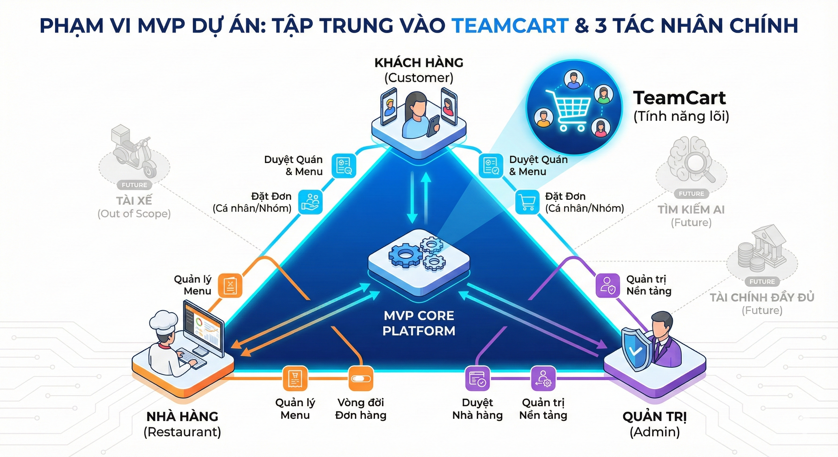
Mục tiêu và phạm vi
Phạm vi của dự án: Hệ thống giao đồ ăn mức độ MVP + điểm nhấn là tính năng TeamCart
Notes:
Mục tiêu của đồ án là xây dựng một hệ thống giao đồ ăn mức độ MVP nhưng có điểm nhấn rõ ràng là TeamCart.
Về phạm vi: phía khách hàng có đủ luồng duyệt quán–xem menu–đặt món, cả cá nhân lẫn theo nhóm, theo dõi trạng thái và đánh giá. Phía nhà hàng có cổng quản trị để quản lý thực đơn và xử lý đơn theo vòng đời. Phía admin có các chức năng quản trị nền tảng như duyệt đăng ký nhà hàng.
Những phần ngoài phạm vi – như module ứng dụng cho tài xế, cổng thanh toán thực mức độ production, hệ thống tài chính nhà hàng đầy đủ hoặc tìm kiếm tích hợp AI/ML – được để dành cho hướng phát triển.

Slide 8
2. Khảo sát và Phân tích yêu cầu

Slide 9
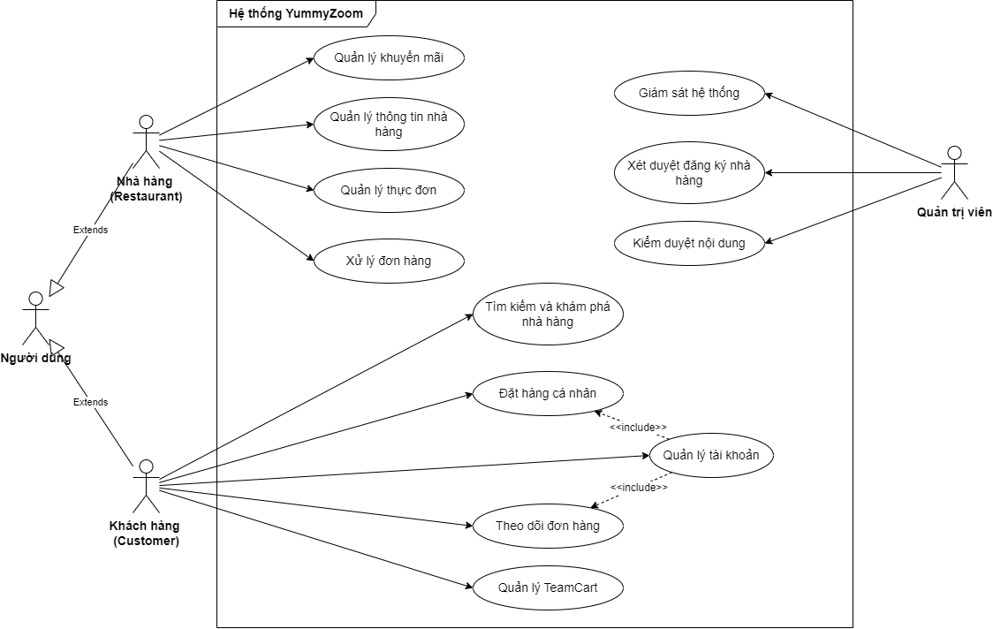
Tổng quan chức năng
Notes:
Slide này là bản đồ chức năng tổng quan. Hệ thống có 3 tác nhân chính: khách hàng, nhà hàng và admin.
Nhìn vào use case, có thể thấy YummyZoom vẫn đáp ứng đầy đủ các nhóm chức năng cốt lõi của một hệ thống giao đồ ăn: quản lý tài khoản, tìm kiếm/duyệt, đặt hàng và thanh toán, theo dõi trạng thái; phía nhà hàng có quản lý menu và xử lý đơn; phía admin có duyệt nhà hàng và quản trị dữ liệu.

Slide 10
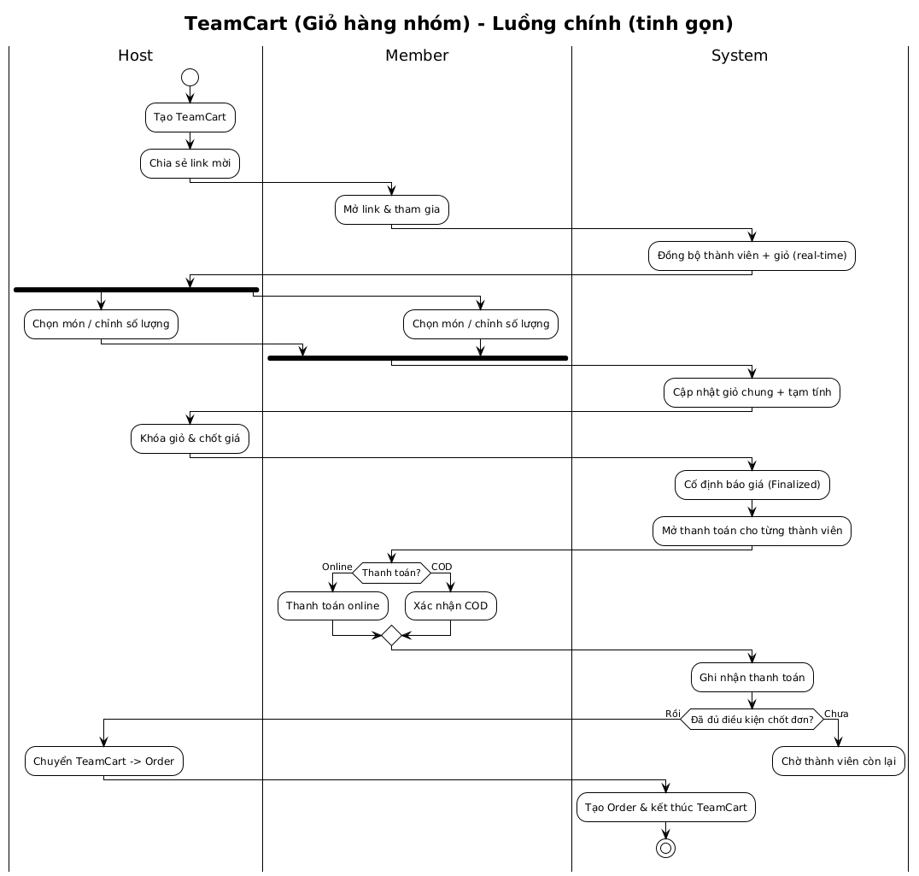
Quy trình xử lý đơn & Live Orders
Notes:
Đây là luồng nghiệp vụ TeamCart – trọng tâm của dự án. Host tạo giỏ nhóm và chia sẻ link.
Các thành viên tham gia, rồi cùng thao tác thêm/bớt món và thấy thay đổi ngay lập tức.
Khi đã thống nhất, Host thực hiện bước chốt giá để khóa giỏ và cố định các khoản phí.
Sau đó từng thành viên thanh toán phần của mình; khi đủ điều kiện, Host gửi lệnh chốt đơn, hệ thống chuyển đổi TeamCart thành đơn hàng và chuyển sang luồng xử lý đơn như bình thường.
Mục tiêu là giảm tối đa bước trao đổi thủ công ngoài ứng dụng.

Slide 11
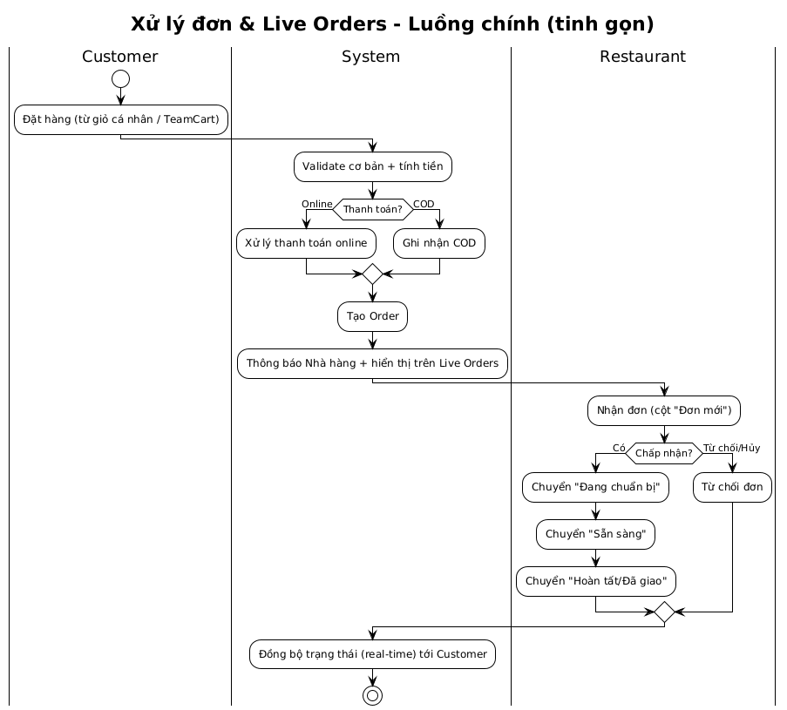
Quy trình xử lý đơn & Live Orders
Notes:
Sau khi đơn được tạo – từ đặt cá nhân hoặc từ TeamCart – hệ thống đi theo vòng đời xử lý đơn.
Nhà hàng tiếp nhận đơn mới, chuyển qua các trạng thái như đang chuẩn bị, sẵn sàng, hoàn tất; đồng thời khách hàng nhận cập nhật trạng thái tương ứng.
Phía nhà hàng có màn hình Live Orders dạng Kanban để vận hành trực quan trong giờ cao điểm.

Slide 12
3. Công nghệ sử dụng

Slide 13
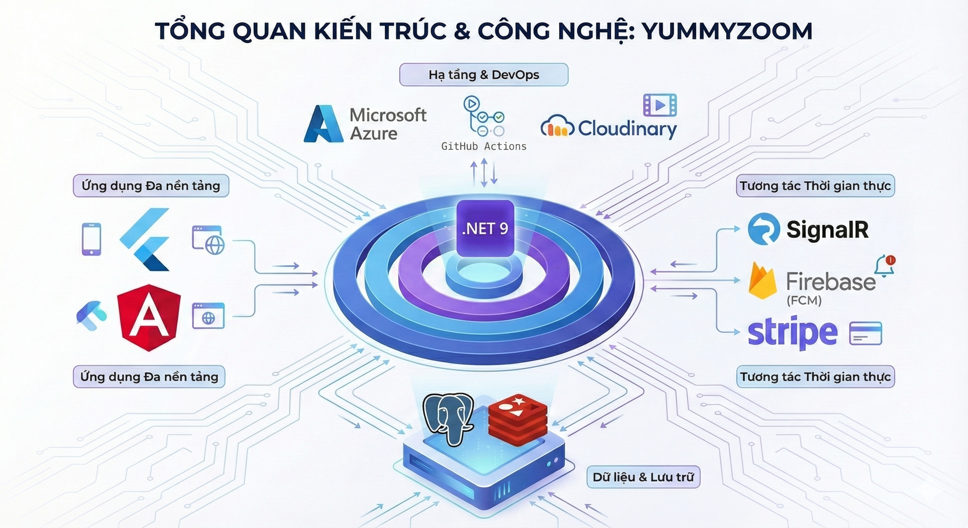
Các công nghệ chính được sử dụng
Notes:
Về công nghệ:
- backend dùng .NET 9 và ASP.NET Core; xác thực áp dụng JWT kết hợp Identity.
Dữ liệu bền vững lưu ở PostgreSQL; Redis dùng cho cache và đặc biệt là lưu trữ tạm thời trạng thái real-time của TeamCart;
Tương tác thời gian thực áp dụng SignalR đảm nhiệm đồng bộ thời gian thực giữa các ứng dụng; FCM đảm nhiệm đẩy thông báo đến thiết bị của khách hàng;
Tích hợp cổng thanh toán (chế độ test) của Stripe cho quy trình thanh toán online và Cloudinary để lưu ảnh của nhà hàng và món ăn trong hệ thống.
phía ứng dụng mobile dành cho khách hàng được phát triển bằng Flutter, phía web quản trị cho admin và quản lý nhà hàng phát triển bằng Angular với PrimeNG/Tailwind.
Triển khai backend trên dịch vụ đám mây của Azure là Azure Container Apps, áp dụng azd và Bicep cho Infrastructure as Code; có triển khai CI/CD qua GitHub Actions với OIDC; ứng dụng mobile được phân phối trực tiếp bằng APK; web quản trị triển khai trên Vercel.

Slide 14
4. Thiết kế – triển khai – đánh giá

Slide 15



Kiến trúc tổng thể
Presentation
Request
Authentication
Application
SignalR Hubs
Response
API Endpoints
Commands
Queries
Domain
Handlers
Aggregates
Handlers
Dependency Flow
Entities
Value Objects
Interfaces
Domain Events
Adapters
EF Core
Services
Authorization
Repositories
Event Handlers
Database
Cache
Background Services
External
Services
Infrastructure
Notes:
Để giải quyết bài toán nghiệp vụ phức tạp của dự án YummyZoom — đặc biệt là tính năng đặt hàng nhóm TeamCart đòi hỏi tính nhất quán dữ liệu cao — dự án đã lựa chọn áp dụng kiến trúc Clean Architecture kết hợp với tư duy Domain-Driven Design (DDD).
Điểm mấu chốt của sơ đồ này chính là mũi tên Dependency Flow. Hệ thống được thiết kế sao cho mọi sự phụ thuộc của mã nguồn chỉ được phép hướng vào tâm. Điều này có nghĩa là các tầng bên ngoài biết về tầng bên trong, nhưng các tầng cốt lõi bên trong hoàn toàn không phụ thuộc vào các công nghệ hay UI ở bên ngoài. Điều này giúp hệ thống cực kỳ linh hoạt và dễ dàng kiểm thử (Testability).
Đi sâu vào lõi của hệ thống là Lớp Miền (Domain Layer). Đây là nơi quan trọng nhất, chứa đựng các quy tắc nghiệp vụ bất biến. — Tại đây định nghĩa các Aggregates (như TeamCart), các Entities và Value Objects. — Các Domain Events cũng được sinh ra tại đây để thông báo về các thay đổi quan trọng trong nghiệp vụ mà không cần quan tâm ai sẽ xử lý chúng. Lớp này hoàn toàn 'sạch', không phụ thuộc vào bất kỳ framework hay database nào.
Bao bọc bên ngoài là Lớp Ứng dụng (Application Layer). Đây là tầng điều phối các Use Cases. — Áp dụng mẫu CQRS để tách biệt luồng Commands (thay đổi dữ liệu) và Queries (đọc dữ liệu). — Các Handlers sẽ tiếp nhận yêu cầu (command hoặc query), gọi các đối tượng từ lớp Domain để xử lý nghiệp vụ. — Ngoài ra, tầng này còn định nghĩa các Interfaces (giao diện) và quản lý Authorization cũng như xử lý các sự kiện (Event Handlers) thông qua Outbox Pattern để đảm bảo tính nhất quán dữ liệu.“
Cuối cùng là lớp vỏ ngoài cùng, nơi hệ thống tiếp xúc với thế giới thực, chia làm hai phần chính: — Phía trên là Presentation Layer: Chịu trách nhiệm giao tiếp với người dùng. Các API Endpoints tiếp nhận Request, xử lý Authentication và trả về Response. Đặc biệt, hệ thống sử dụng SignalR Hubs để đảm bảo tính năng TeamCart được cập nhật trạng thái thời gian thực đến khách hàng. — Phía dưới là Infrastructure Layer: Đây là nơi cài đặt chi tiết các công nghệ. Sử dụng EF Core và Repositories để làm việc với Database/Cache (PostgreSQL & Redis). Các Adapters và Background Services giúp hệ thống tích hợp với các External Services như cổng thanh toán Stripe hay dịch vụ Cloudinary.
Để dễ hình dung: Khi một khách hàng thêm món vào giỏ hàng nhóm, Request sẽ đi qua tầng Presentation, vào tầng Application để điều phối, xử lý logic tại tầng Domain, sau đó dữ liệu được lưu xuống thông qua tầng Infrastructure. Nhờ kiến trúc này, dự án YummyZoom đảm bảo được khả năng bảo trì lâu dài và sẵn sàng mở rộng quy mô trong tương lai.

Slide 16
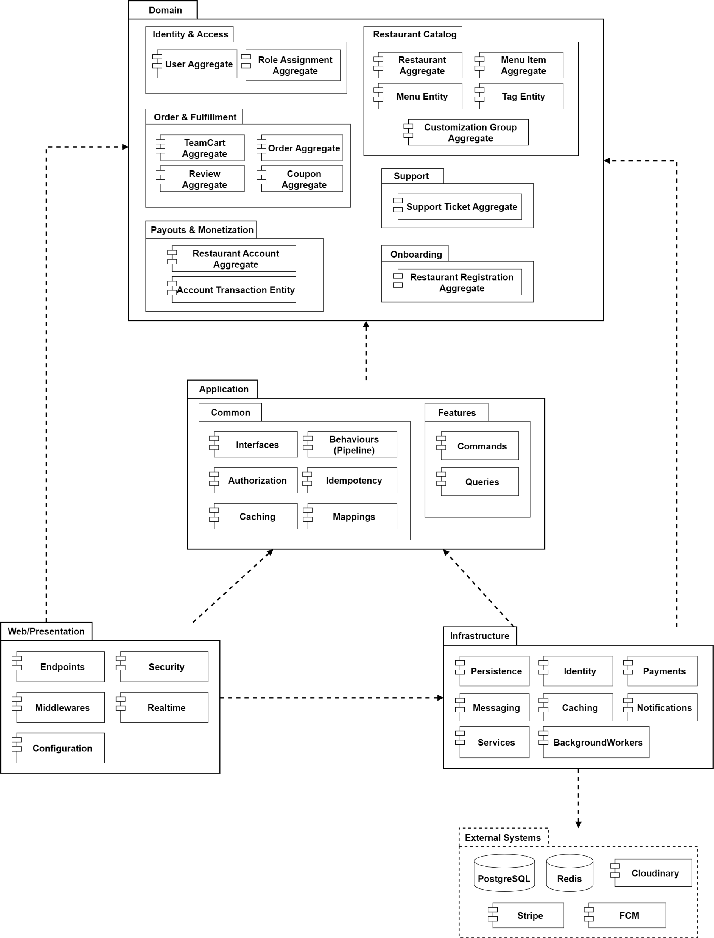
Biểu đồ gói tổng quan
Notes:
Kiến trúc Clean Architecture được hiện thực hóa trong mã nguồn .NET thông qua mô hình Monolithic Modular, chia thành các dự án (C# project) riêng biệt với các trách nhiệm cụ thể:
YummyZoom.Domain (Lớp Miền): Là hạt nhân trung tâm, chứa các Business Logic cốt lõi (Entities, Aggregates như TeamCart) và được tổ chức theo các Bounded Context để đảm bảo tính độc lập hoàn toàn.
YummyZoom.Application (Lớp Ứng dụng): Điều phối các ca sử dụng (Use Cases) bằng mẫu CQRS (tách biệt Commands/Queries) và các Pipeline xử lý chung như Validation, Authorization.
YummyZoom.Infrastructure (Lớp Hạ tầng): Chịu trách nhiệm triển khai kỹ thuật như quản trị dữ liệu (PostgreSQL/EF Core), bộ nhớ đệm (Redis) và tích hợp các hệ thống bên ngoài (Stripe, FCM, Cloudinary).
YummyZoom.Web (Lớp Giao diện): Điểm tiếp nhận Request thông qua Web API và duy trì kết nối thời gian thực cho TeamCart bằng SignalR Hubs.
=> Cấu trúc này tuân thủ nghiêm ngặt quy tắc phụ thuộc hướng tâm (Dependency Flow), giúp hệ thống dễ bảo trì, dễ kiểm thử và sẵn sàng mở rộng trong tương lai.

Slide 17
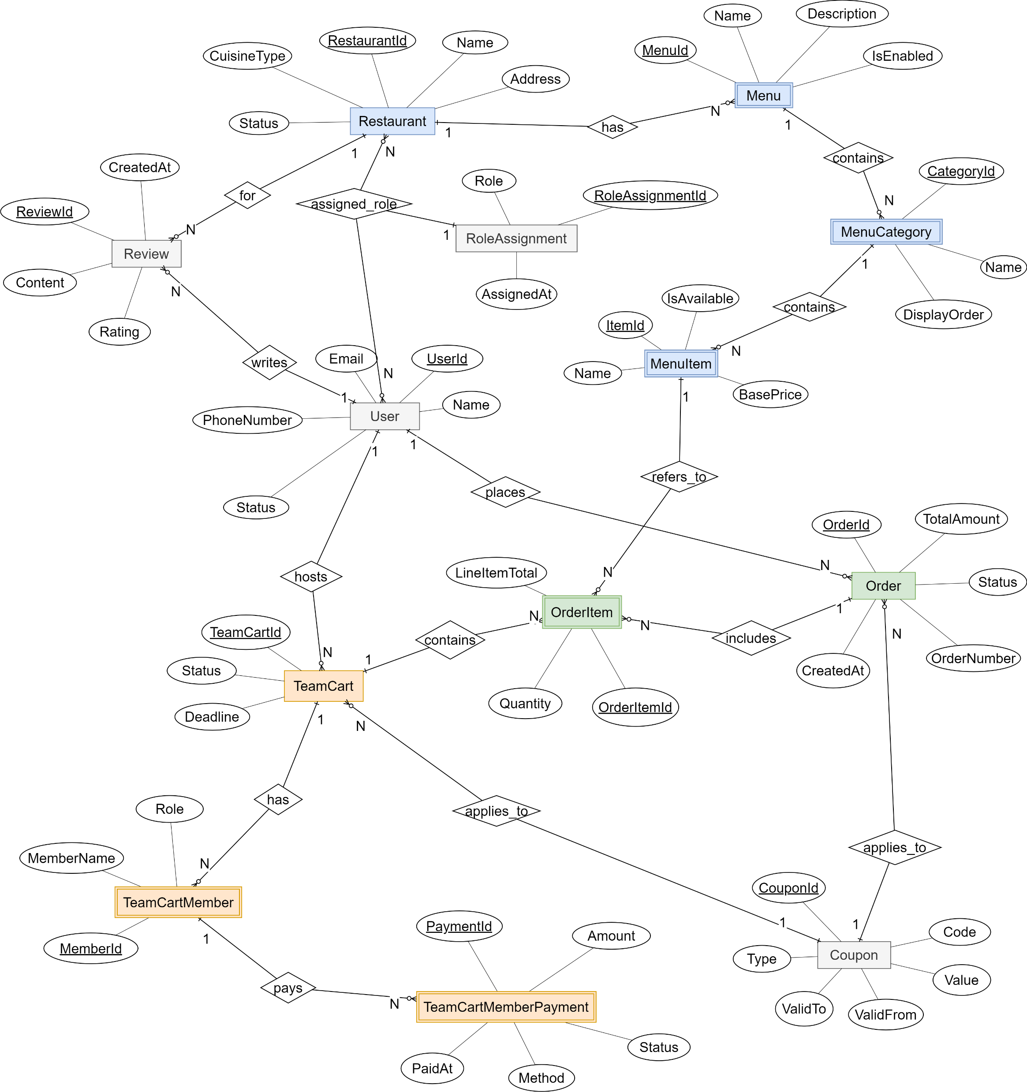
Thiết kế dữ liệu (ERD)
Notes:
Tiếp theo, tôi xin trình bày về thiết kế dữ liệu của hệ thống. Sơ đồ ERD được tổ chức thành 4 nhóm thực thể chính, đảm bảo tính toàn vẹn dữ liệu cho mô hình đặt hàng nhóm:
Nhóm Quản lý Nhà hàng (Màu xanh): Tập trung vào luồng dữ liệu từ Restaurant đến Menu, Category và MenuItem. Cấu trúc này cho phép quản lý thực đơn đa dạng với nhiều cấp bậc và tùy chọn đi kèm cho từng món ăn.
Nhóm Người dùng và Phân quyền (Màu xám): Thực thể User đóng vai trò trung tâm, liên kết với RoleAssignment để phân quyền (Khách hàng, Chủ quán, Admin) và lưu vết các bản Review đánh giá nhà hàng.
Nhóm Đơn hàng truyền thống (Màu xanh lá): Bao gồm Order và OrderItem. Đây là luồng đặt hàng cá nhân cơ bản, kết nối trực tiếp từ người dùng đến các món ăn và áp dụng Coupon giảm giá.
Nhóm TeamCart - Trọng tâm của hệ thống (Màu cam): Để giải quyết bài toán đặt nhóm, dự án thiết kế thực thể TeamCart do một User làm chủ (Host).
Mối quan hệ 1-N giữa TeamCart và TeamCartMember cho phép nhiều người cùng tham gia một giỏ hàng.
Đặc biệt, thực thể TeamCartMemberPayment giúp hệ thống theo dõi chi tiết trạng thái thanh toán của từng thành viên, giải quyết triệt để vấn đề 'ma sát' khi chia hóa đơn mà đồ án đã nêu ở phần đặt vấn đề.
Tổng kết: Mô hình dữ liệu này không chỉ đáp ứng tốt các nghiệp vụ giao đồ ăn cơ bản mà còn được tối ưu hóa để quản lý trạng thái đồng bộ và thanh toán minh bạch cho tính năng đặt hàng nhóm.

Slide 18
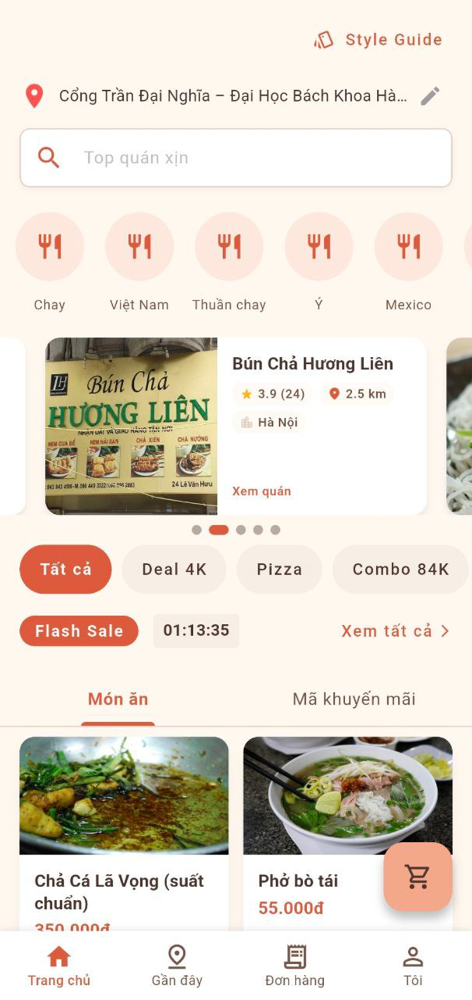
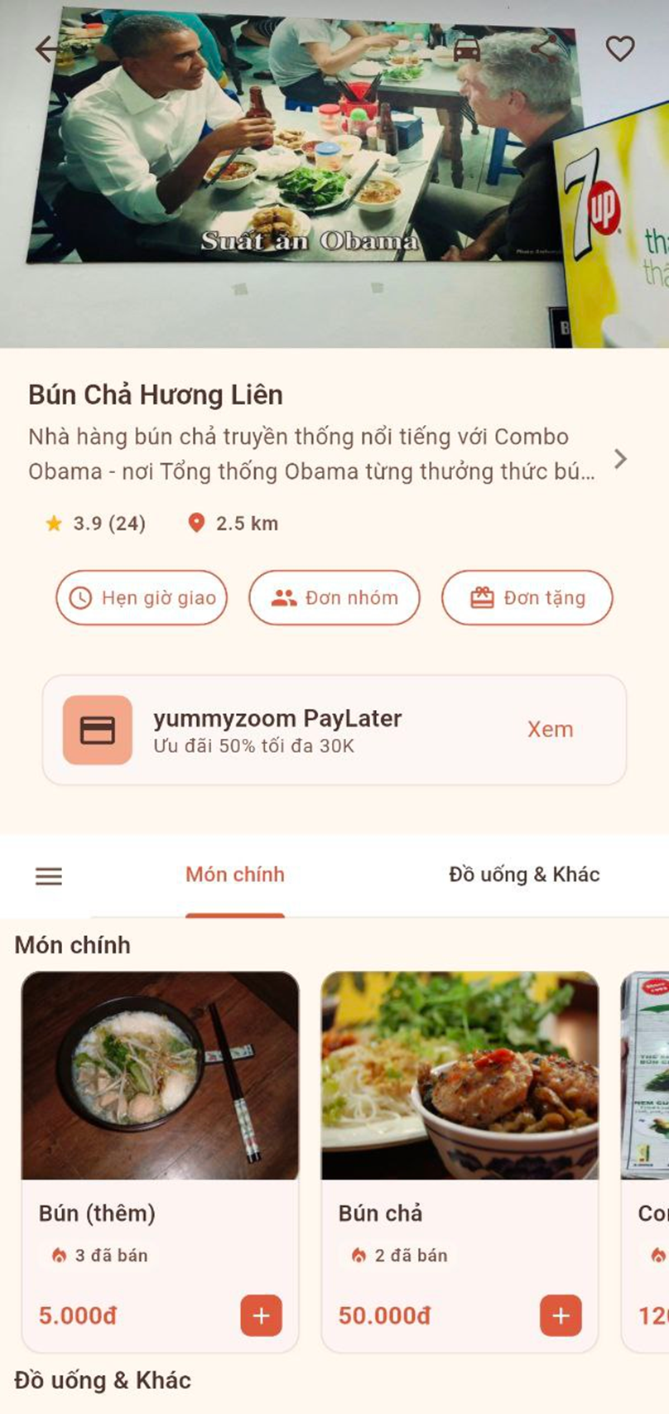
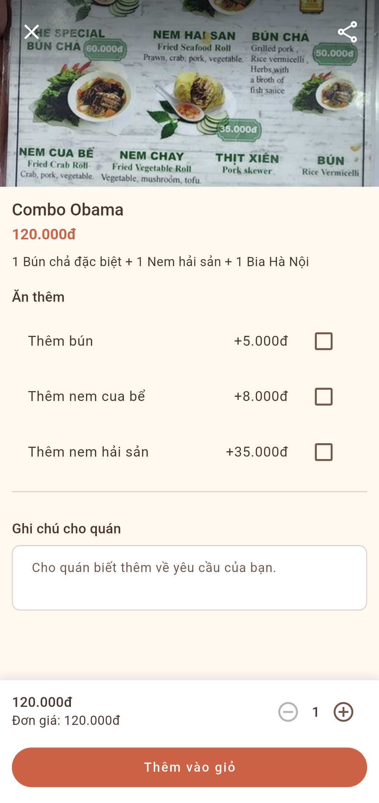
Demo Kết quả
Notes:
Màn hình Trang chủ của ứng dụng mobile dành cho khách hàng
Màn hình chi tiết nhà hàng khi nhấn xem một nhà hàng, có thể nhấn vào một món ăn để xem chi tiết và them vào giỏ, có thể nhấn Đơn nhóm để khởi tạo một đơn nhóm mới
Màn hình chi tiết một món ăn của một nhà hàng, có thể chọn các tuỳ chọn (ví dụ ăn them), có thể chọn số lượng để them vào giỏ hàng (hoặc them vào giỏ nhóm nếu đang tham gia)

Slide 19
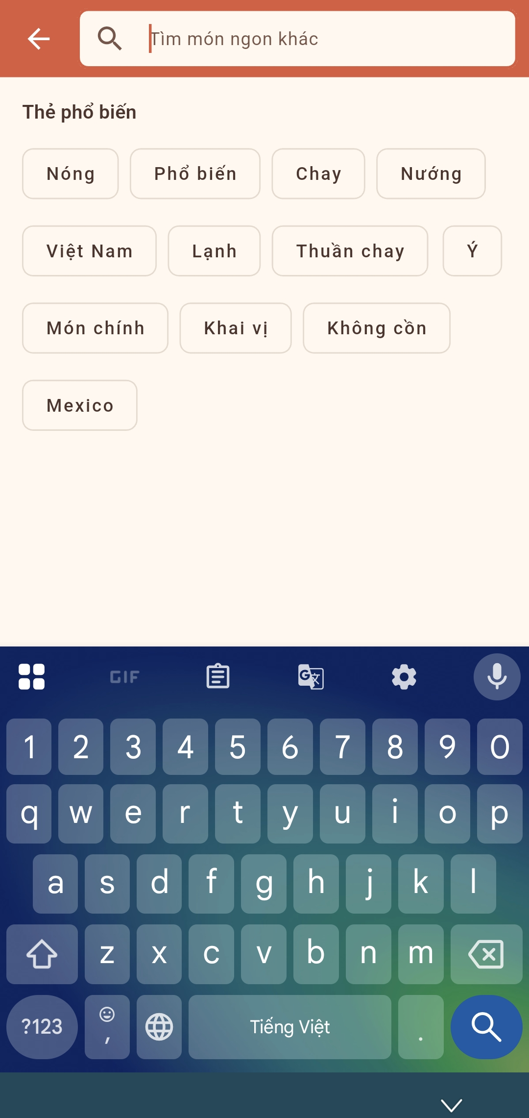
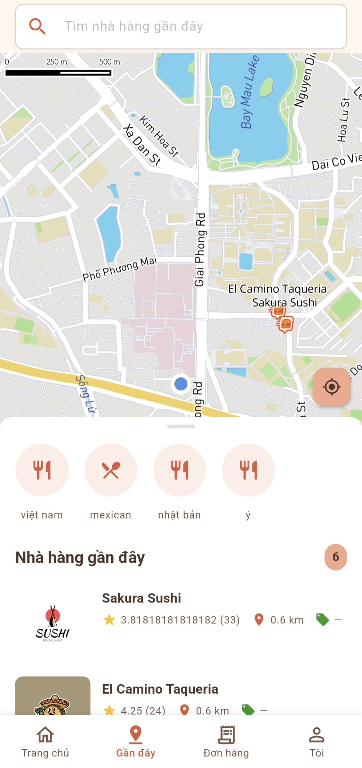
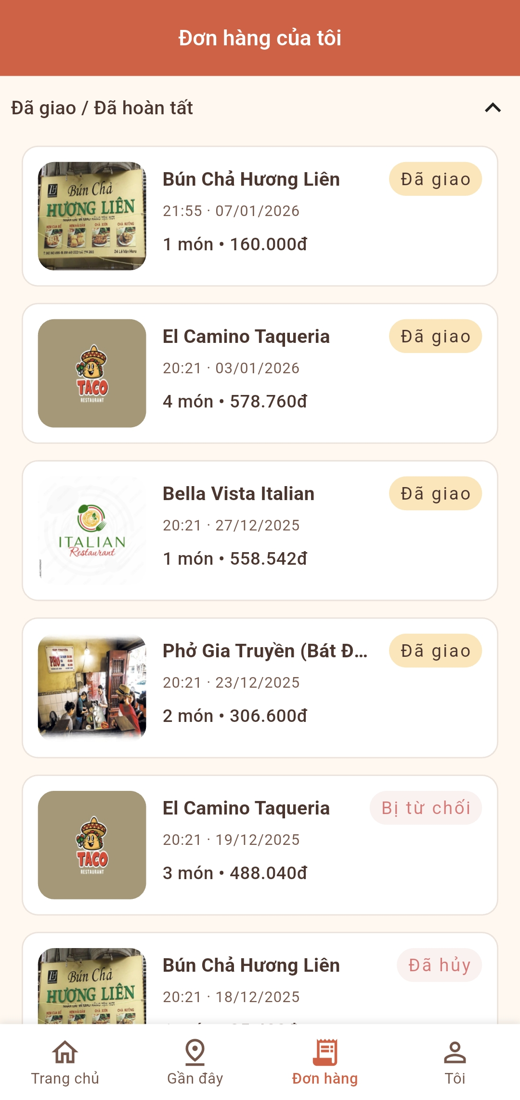
Demo Kết quả
Notes:
Màn hình tìm kiếm nâng cao, cho phép tìm theo từ khoá, match với tên nhà hàng, tên nhãn (Nóng, Chay, Việt, Nhật,…), cho phép lọc theo các tiêu chí
Màn hình tìm kiếm nhà hàng lân cận theo bản đồ trực quan.
Màn hình lịch sử đơn hàng đã đặt.

Slide 20
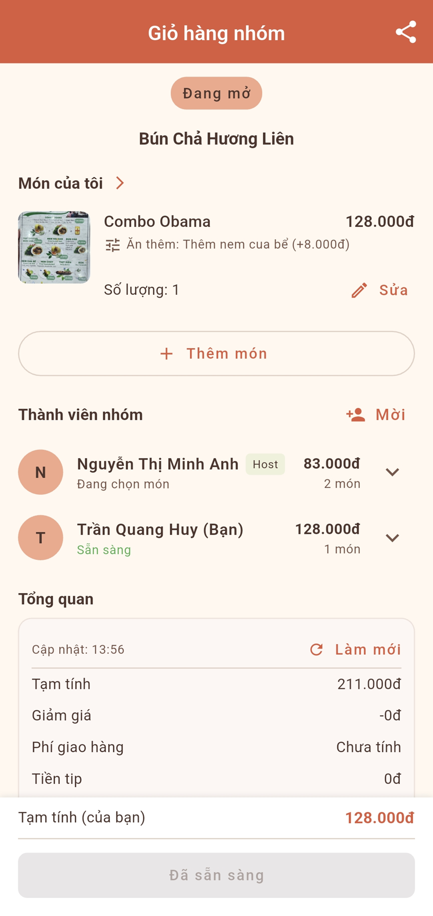
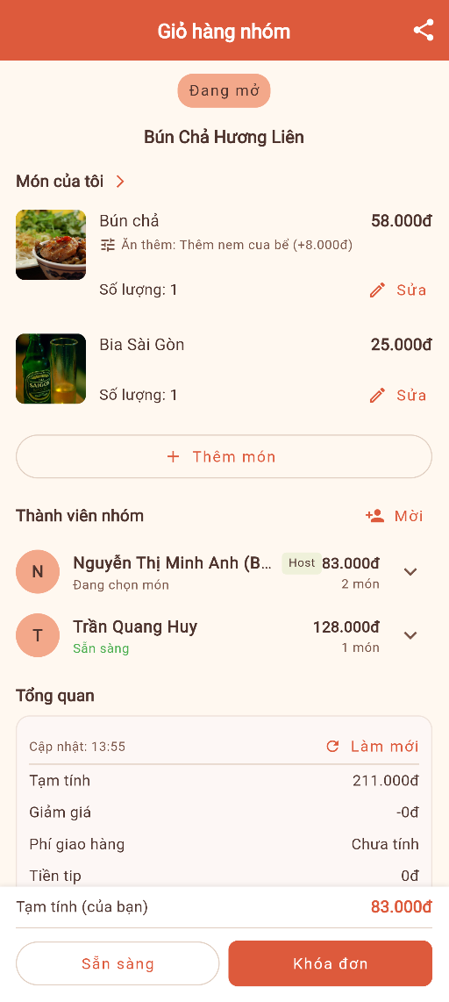
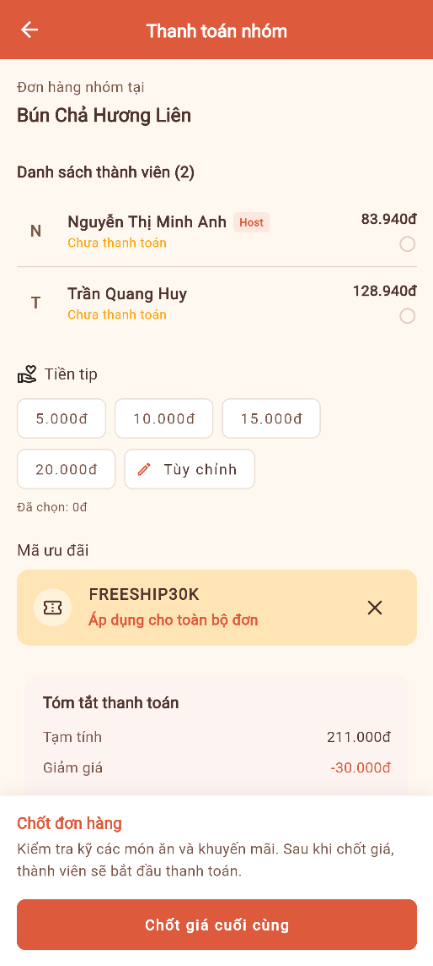
Demo Kết quả
Notes:
Luồng đặt hàng nhóm cộng tác thời gian thực:
Màn hình giỏ nhóm (lobby) của Member, nhấn thêm món để đến trang menu để thêm món cho mình, khi hoàn tất có thể nhấn sẵn sàng để thông báo cho các thành viên khác.
Màn hỉnh giỏ nhóm của Host, cũng tương tự, nhưng cho phép Khoá đơn khi chủ nhóm nhận thấy các thành viên đã hoàn tất đơn nhóm để đưa TeamCart sang trạng thái tiếp theo.
Sau khi Host Khoá đơn, chuyển sang màn hình Thanh toán nhóm. Khi này Host có thể áp thêm tiền tip, hoặc mã ưu đãi cho đơn hàng. Khi đã chốt thì nhấn Chốt giá để đưa TeamCart sang trạng thái tiếp theo.

Slide 21
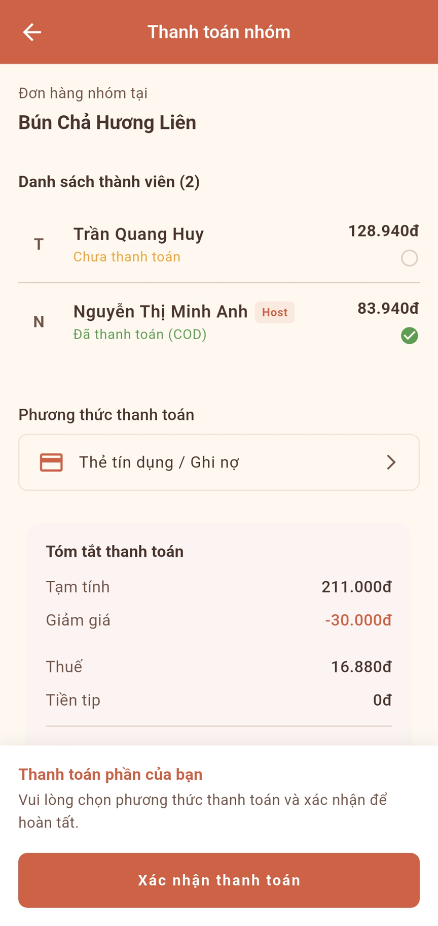
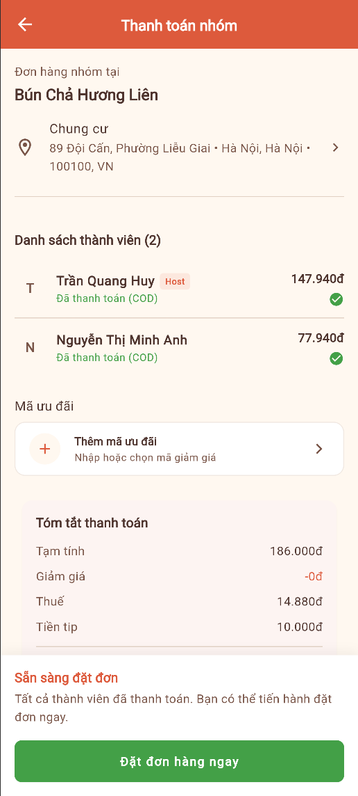
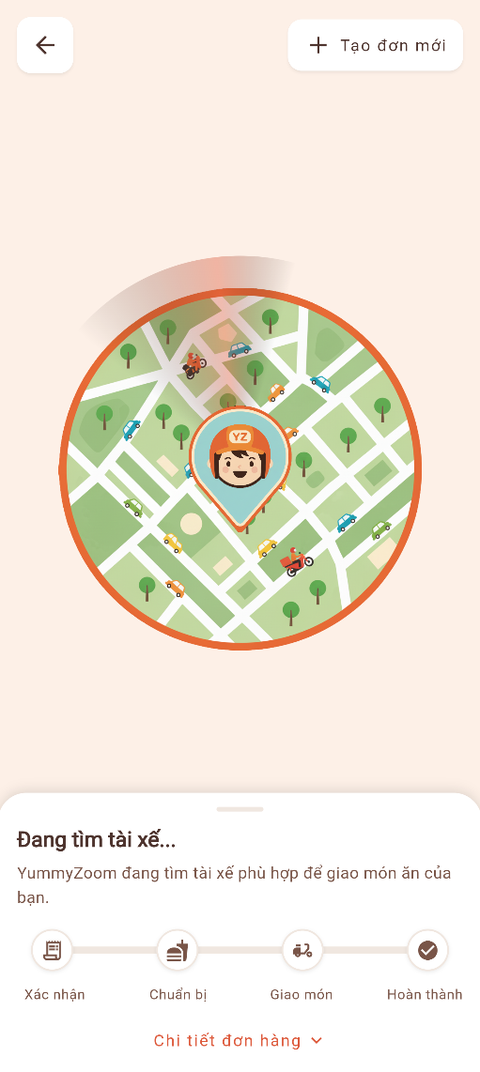
Demo Kết quả
Notes:
Sau khi đã chốt giá thì các thành viên và cả Host có thể thực hiện thanh toán phần của mình bằng cách chọn phương thức thanh toán rồi chọn xác nhận than toán. Có bảng theo dõi tình trạng theo dõi từng thành viên.
Khi tất cả đã hoàn tất thanh toán thì Host có thể chọn Đặt đơn để hoàn tất giỏ nhóm, chuyển TeamCart thành một đơn hàng chính thức.
Khi đơn hàng đã được đặt, Host sẽ được chuyển sang màn hình theo dõi đơn hàng. Khách hàng có thể theo dõi trạng thái, cập nhật thời gian thực với tình trạng của đơn hàng từ phía nhà hàng.

Slide 22
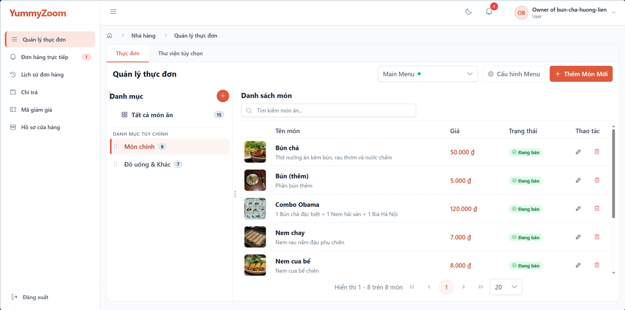
Demo Kết quả
Notes:
Đối với đối tác nhà hàng, hệ thống cung cấp các công cụ quản lý mạnh mẽ và chuyên sâu. Giao diện Quản lý thực đơn với thiết kế phân tách giữa danh sách món ăn và thư viện tùy chọn (Modifiers). Người quản lý có thể dễ dàng cấu hình các nhóm tùy chọn (ví dụ: Mức đường, Mức đá, Topping) và gán chúng vào từng món ăn cụ thể, đáp ứng nhu cầu tùy biến đa dạng của thực khách.

Slide 23
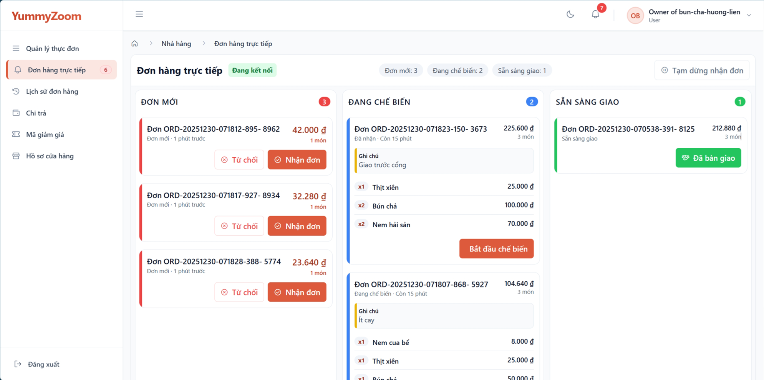
Demo Kết quả
Notes:
Trung tâm vận hành của nhà hàng là màn hình "Live Orders" (Đơn hàng trực tiếp), được thiết kế theo phong cách Kanban trực quan như hình. Giao diện này chia làm ba làn: Đơn mới, Đang chế biến, và Sẵn sàng giao, giúp nhân viên bếp và thu ngân dễ dàng điều phối trạng thái đơn hàng chỉ bằng thao tác nhấn nút. Thiết kế Responsive đảm bảo tính năng này hoạt động hiệu quả trên cả máy tính bảng và điện thoại di động của nhân viên đứng quầy.

Slide 24
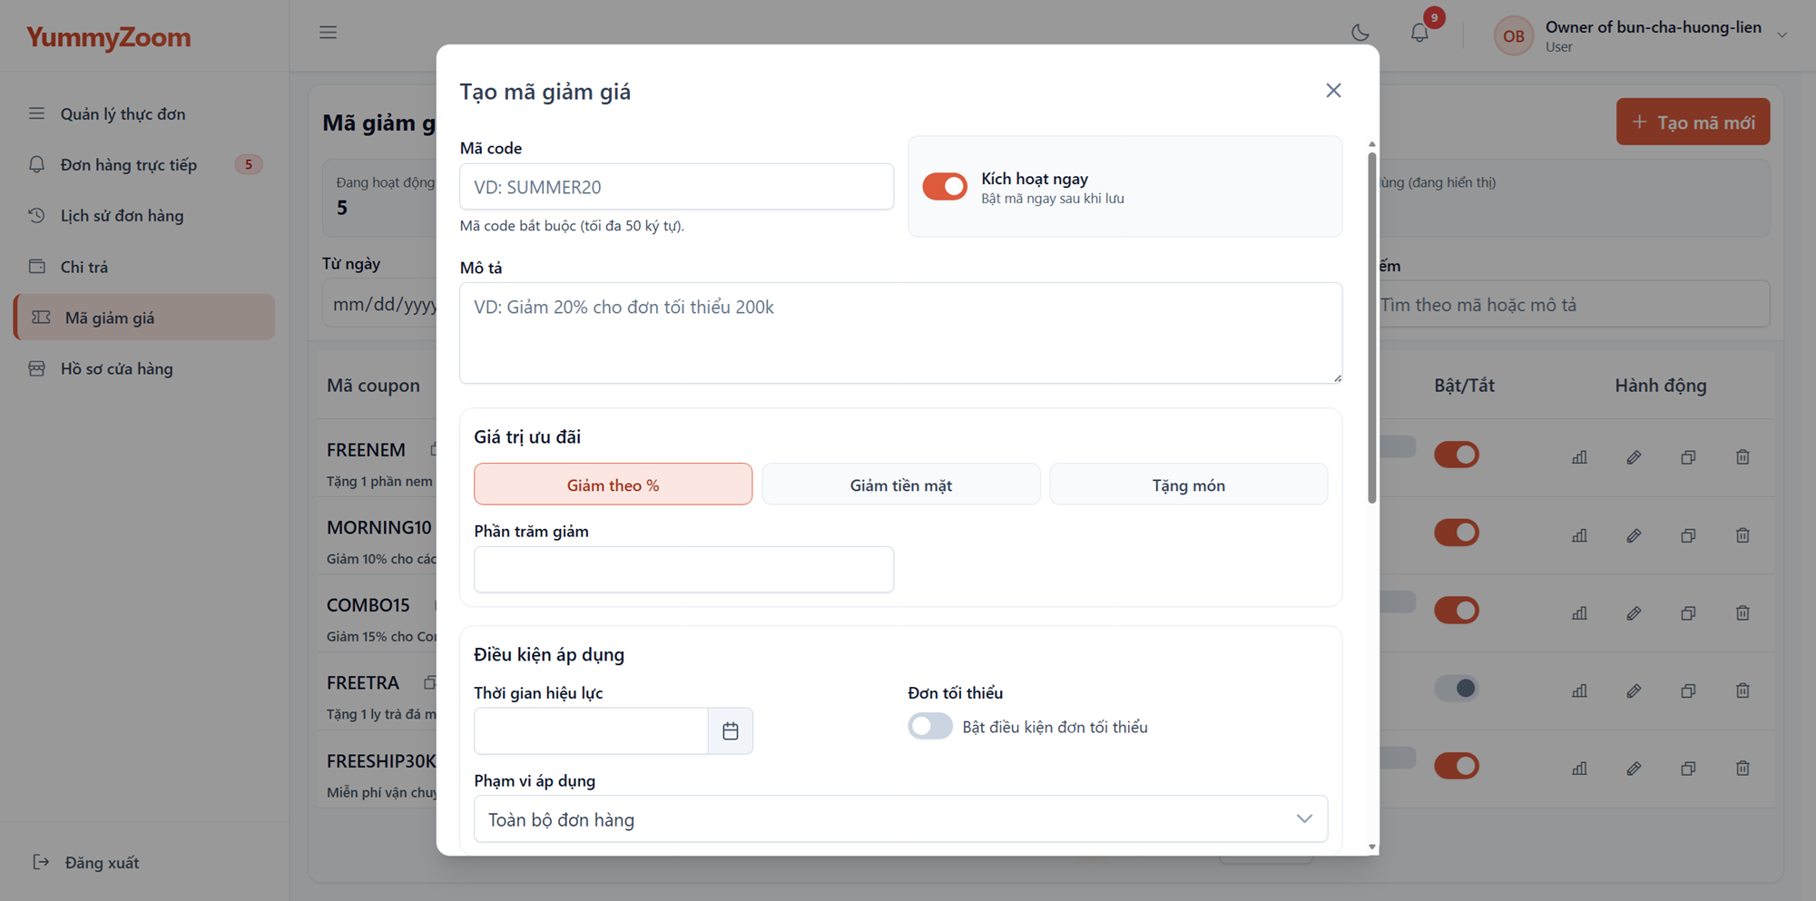
Demo Kết quả
Notes:
Cuối cùng, tính năng Quản lý khuyến mãi (Coupon Management) cho phép nhà hàng chủ động tạo các chiến dịch marketing. Hình hiển thị danh sách các mã giảm giá cùng trạng thái hoạt động. Hệ thống hỗ trợ thiết lập chi tiết các loại ưu đãi (giảm tiền, giảm phần trăm, tặng món), điều kiện áp dụng (giá trị tối thiểu, thời gian hiệu lực) và phạm vi áp dụng (theo danh mục hoặc món cụ thể), giúp nhà hàng linh hoạt trong chiến lược kinh doanh.

Slide 25
5. Đóng góp – kết luận – hướng phát triển

Slide 26
Đóng góp kỹ thuật chính
1) Clean Architecture + DDD cho nghiệp vụ phức tạp
2) Optimistic Concurrency trên Redis (version + retry)
3) Realtime sync hiệu năng cao (SignalR + Redis backplane, giảm polling)
Notes:
Nếu tóm lại các đóng góp kỹ thuật, em tập trung vào 3 điểm:
Áp dụng thành công Clean Architecture kết hợp DDD để quản lý nghiệp vụ phức tạp trong hệ thống, đặc biệt là TeamCart và Order một cách rõ ràng và có thể kiểm thử được.
Giải bài toán đồng bộ khi nhiều người cùng sửa giỏ bằng optimistic concurrency trên Redis – có version và cơ chế retry để tránh mất dữ liệu cập nhật.
Kiến trúc đồng bộ real-time bằng SignalR + FCM trực quan với nền tảng lưu trữ tạm thời là Redis để giảm polling, giảm tải và giữ trải nghiệm mượt mà.

Slide 27
Kết luận & hướng phát triển
YummyZoom đã thành công thực hiện một hệ thống giao đồ ăn, tập trung giải quyết “nỗi đau” đặt nhóm bằng TeamCart + tách thanh toán
Hạn chế: payment production, driver module, finance module, AI search, load test
Hướng phát triển: hoàn thiện webhook và idempotency, tích hợp ứng dụng cho tài xế, thực hiện hệ thống tài chính và đối soát chuẩn, tích hợp tìm kiếm ML, scale-out SignalR
Notes:
Kết luận lại, YummyZoom tập trung giải quyết đúng một ‘nỗi đau’ cụ thể: đặt món theo nhóm nhưng không còn phải một người trả trước. Trong phạm vi đồ án, hệ thống đã có đầy đủ phân hệ khách hàng, nhà hàng và admin; TeamCart hoạt động real-time và đảm bảo tính nhất quán. Các hạn chế còn lại chủ yếu liên quan đến mức production của thanh toán, thiếu module tài xế và tài chính nhà hàng, cũng như chưa có tìm kiếm AI và kiểm thử tải lớn. Đây cũng là các hướng phát triển tiếp theo. Em xin cảm ơn và mong nhận câu hỏi.

Slide 28
THANK YOU !

